Slide 1




KHỞI
ĐỘNG

Slide 2

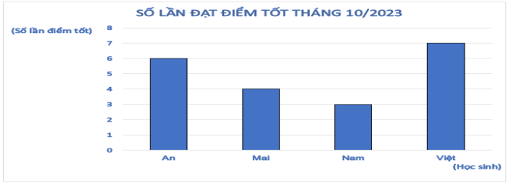
SỐ LẦN ĐẠT ĐIỂM TỐT THÁNG 11/2024
Tháng 1 có bao nhiêu bạn đạt điểm tốt, đó là những bạn nào?
Có 4 bạn (An, Mai, Nam, Việt)

Slide 3
SỐ LẦN ĐẠT ĐIỂM TỐT THÁNG 11/2024
- Bạn nào có số lần đạt điểm tốt nhiều nhất?
Bạn Việt

Slide 4
SỐ LẦN ĐẠT ĐIỂM TỐT THÁNG 11/2024
- Bạn nào có số lần đạt điểm tốt ít nhất?
Bạn Nam

Slide 5




TOÁN

Slide 6


Slide 7
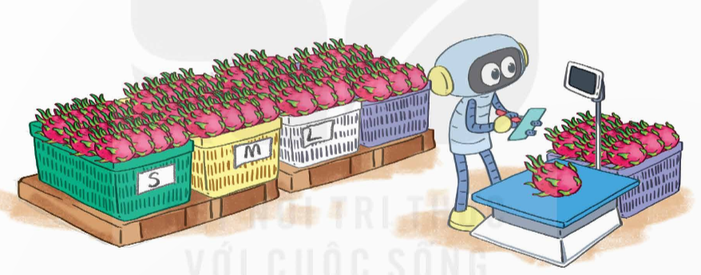
Trong thời gian trải nghiệm quy trình đống gói thanh long xuất khẩu, Rô bốt tham gia cân và phân loại các quả thanh long theo cân nặng: từ 300 g đến 380 g, từ 381 đến 460 g, từ 461 g đến 600 g.

Slide 8
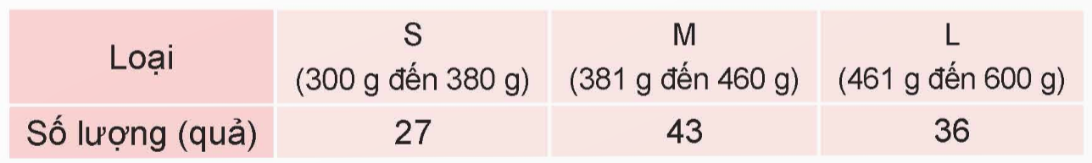
Sau đó, Rô-bốt lập bảng số liệu như sau:
Nhìn vào bảng ta biết:
Dựa vào cân nặng, các quả thanh long được chia thành 3 loại: S, M và L.
Có 27 quả thanh long cỡ S, 43 quả thanh long cỡ M và 36 quả thanh long cỡ L.

Slide 9


Slide 10
Cho dãy số liệu về thành tích đạt được của một nhóm học viên lớp nhảy xa:
2,45 m; 3m; 3,05 m; 2,3 m; 2,75 m; 2,5 m; 2,05 m; 2,2 m; 3 m; 2,8 m.
a) Dựa vào dãy số liệu, hãy hoàn thành bảng dưới đây.
1
Thành tích | 3 m trở lên | 2,7 m – dưới 3 m | 2,4 m – dưới 2,7 m | Dưới 2,4 m
Số học viên | ? | ? | ? | ?
3
2
2
3

Slide 11
1
b) Biết những học viên có thành tích dưới 2 m 40 cm sẽ phải nhảy thêm một lần nữa. Hỏi có bao nhiêu học viên phải nhảy lần thứ hai?
Thành tích | 3 m trở lên | 2,7 m – dưới 3 m | 2,4 m – dưới 2,7 m | Dưới 2,4 m
Số học viên | ? | ? | ? | ?
3
2
2
3
Đổi: 2 m 40 cm = 2,4 m
Có 3 học viên phải nhảy lần thứ hai.

Slide 12

2
Mai thực hiện cuộc khảo sát về mức độ hài lòng của các bạn nữ trong lớp với chuyến đi cắm trại vào cuối tuần trước và ghi lại kết quả thành một dãy số liệu (đơn vị: điểm) như sau:
3; 5; 5; 4; 4; 3; 5; 4; 3; 5; 5; 4; 3; 3; 4; 4; 4.
Biết mức độ hài lòng được đánh giá như sau: Rất hài lòng: 5 điểm, hài lòng: 4 điểm, bình thường: 3 điểm, không hài lòng một số mặt: 2 điểm và hoàn toàn không hài lòng: 1 điểm.

Slide 13
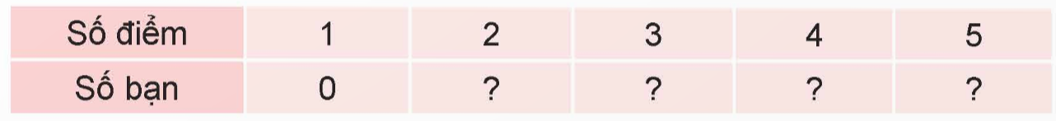
2
a) Số?
Dựa vào kết quả Mai thu thập được, hãy hoàn thành bảng số liệu dưới đây.
0
5
7
5
b) Quan sát bảng số liệu và trả lời câu hỏi.
Có bao nhiêu bạn cảm thấy rất hài lòng với chuyến đi đó?
Số điểm nào xuất hiện nhiều nhất?
- Có bạn nào cảm thấy hoàn toàn không hài lòng với chuyến đi đó không?
Có 5 bạn cảm thấy rất hài lòng với chuyến đi đó.
Số điểm xuất hiện nhiều nhất là 4 điểm.
Không có bạn nào cảm thấy hoàn toàn không hài lòng với chuyến đi đó.

Slide 14


Slide 15

Các bạn học sinh tổ 1 sẽ biểu diễn tiết mục múa ba lê trong buổi sinh hoạt lớp. Việt đã giúp các bạn tổ 1 ghi lại độ dài bàn chân của từng thành viên để thuê giày múa phù hợp:
21 cm; 20 cm; 21 cm; 22 cm; 21 cm; 21,5 cm; 20 cm; 21,5 cm.
Xem bảng quy đổi cỡ giày múa đế mềm dưới đây và lập bảng số liệu phân loại cỡ giày, số lượng giày cần thuê theo từng cỡ.
Độ dài bàn chân (cm) | 20 cm | 20,5 cm | 21 cm | 21,5 cm | 22 cm
Cỡ giày | 32 | 33 | 34 | 35 | 36

Slide 16
Cỡ giày | 32 | 33 | 34 | 35 | 36
Số giày cần thuê | 2 | 0 | 3 | 2 | 1

Slide 17



Dặn dò
Chuẩn bị bài sau.
Hoàn thành các bài tập còn lại.

Slide 18


Slide 19
LỜI CẢM ƠN
Chân thành cảm ơn quý thầy cô đã sử dụng tài liệu. Mong quý thầy cô sử dụng tài liệu nội bộ và không chia sẻ đi các trang mạng xã hội nhé!
Mong rằng tài liệu này sẽ giúp quý thầy cô gặt hái được nhiều thành công trong sự nghiệp trồng người.
Trong quá trình soạn bài có lỗi nào mong quý thầy cô phản hồi lại Zalo hoặc FB giúp em.
Zalo duy nhất của em: 0972.115.126 (Hương Thảo). Các nick khác ngoài nick này đều là giả mạo.
Facebook: https://www.facebook.com/huongthaoGADT

